Slide 1











XIN CHÀO CÁC CON TỚI VỚI BÀI HỌC HÔM NAY

Slide 2


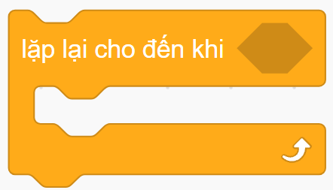





CẤU TRÚC LẶP CÓ ĐIỀU KIỆN
Lặp lại cho đến khi <Điều kiện> đúng:
<Công việc>
<Công việc>
…
Em hãy nêu ví dụ về
cấu trúc lặp có điều kiện.

Slide 3


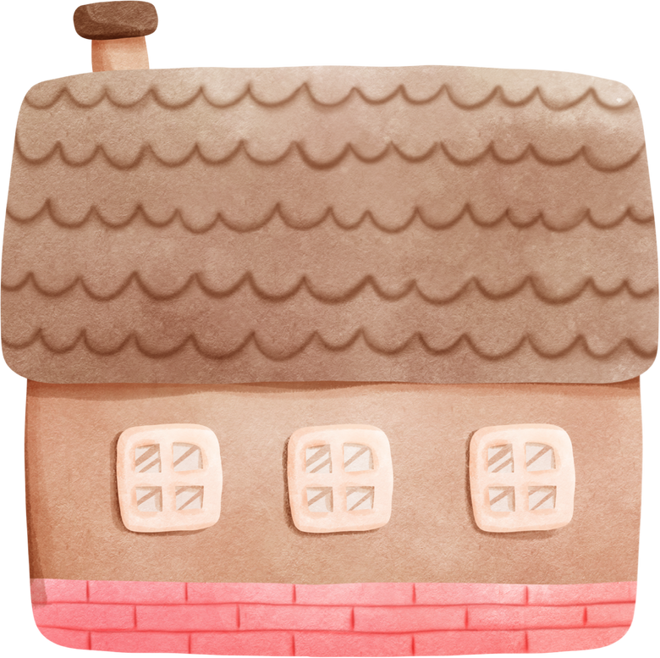












BÀI 24
THỰC HÀNH VỀ CẤU TRÚC LẶP CÓ ĐIỀU KIỆN

Slide 4




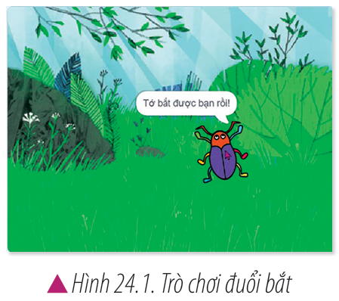


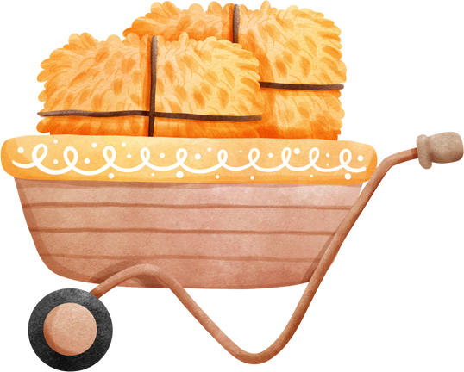
Thực hành 1
Em cùng bạn thực hiện
Lập chương trình điều khiển chú bọ dừa đuổi theo con trỏ chuột cho đến khi chạm được vào con trỏ chuột thì dừng lại và nói “Tớ bắt được bạn rồi!”.
Chạy thử chương trình.
Lưu chương trình với tên TroChoi-DuoiBat vào thư mục của em.

Slide 5
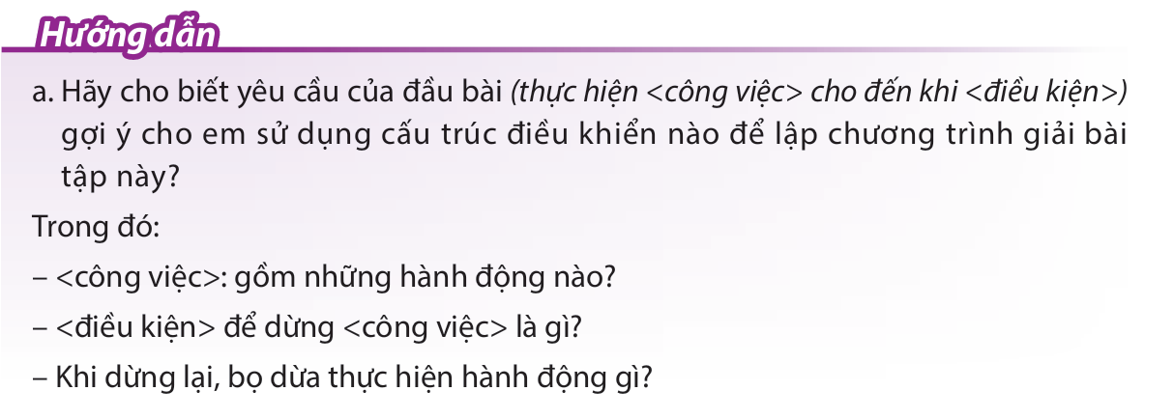

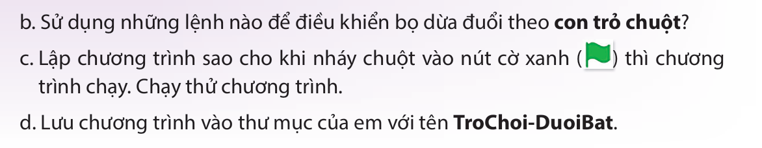



Slide 6
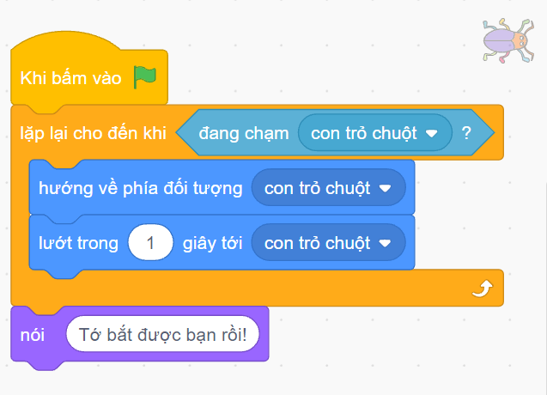


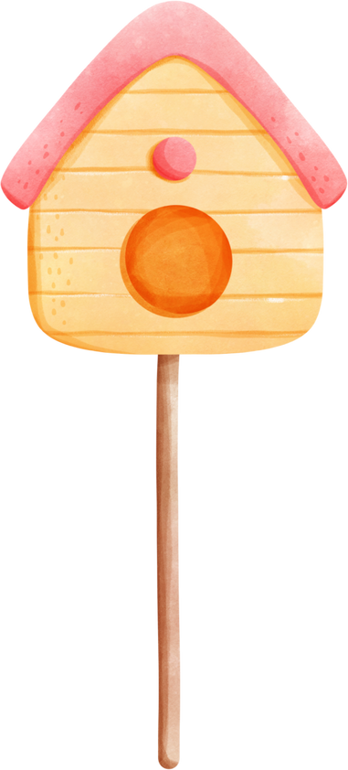
Chương trình TroChoi-DuoiBat

Slide 7
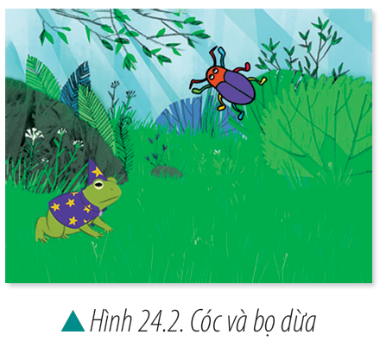
Thực hành 2
Em cùng bạn thảo luận và thực hiện
Thêm vào sân khấu ở Thực hành 1 nhân vật bạn cóc.
Lập chương trình cho bạn cóc:
– Đuổi theo bọ dừa cho đến khi bắt được bọ dừa thì dừng chương trình.
– Thay đổi tư thế khi di chuyển.
c. Chạy thử chương trình.
d. Lưu chương trình vào thư mục của em với tên Coc-Duoi-Bodua.

Slide 8
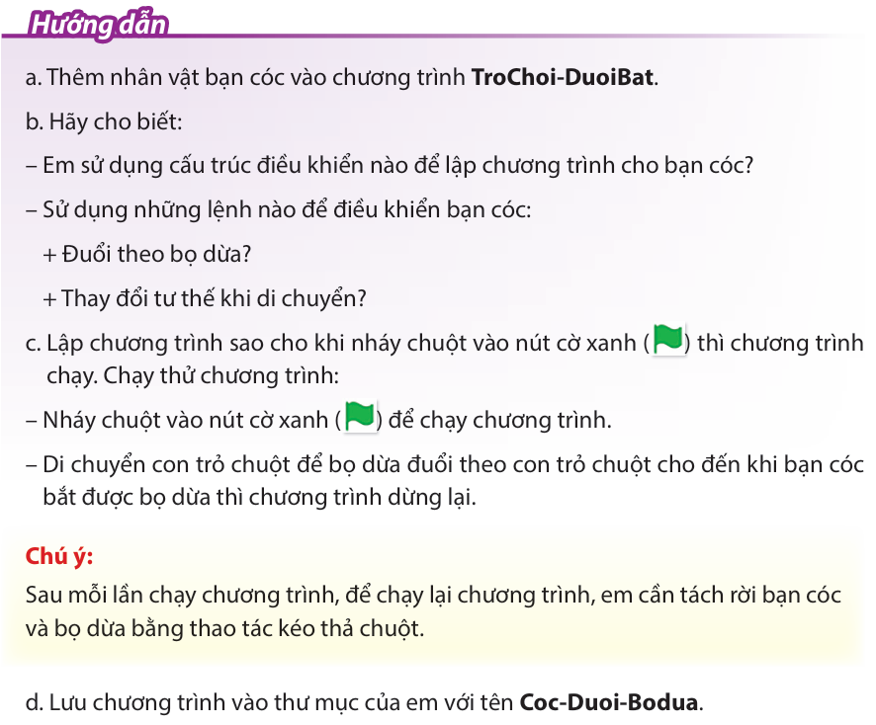
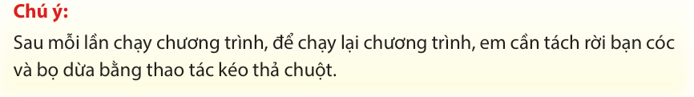

Slide 9
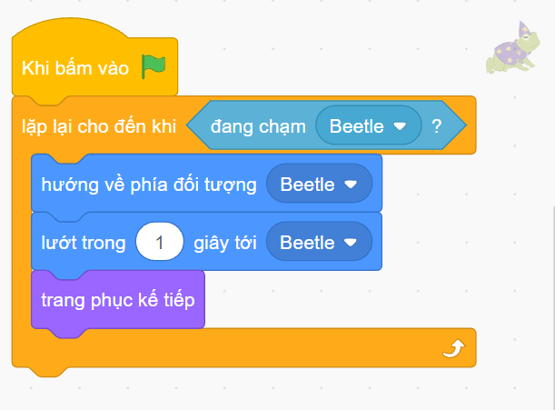




Chương trình cho bạn cóc

Slide 10

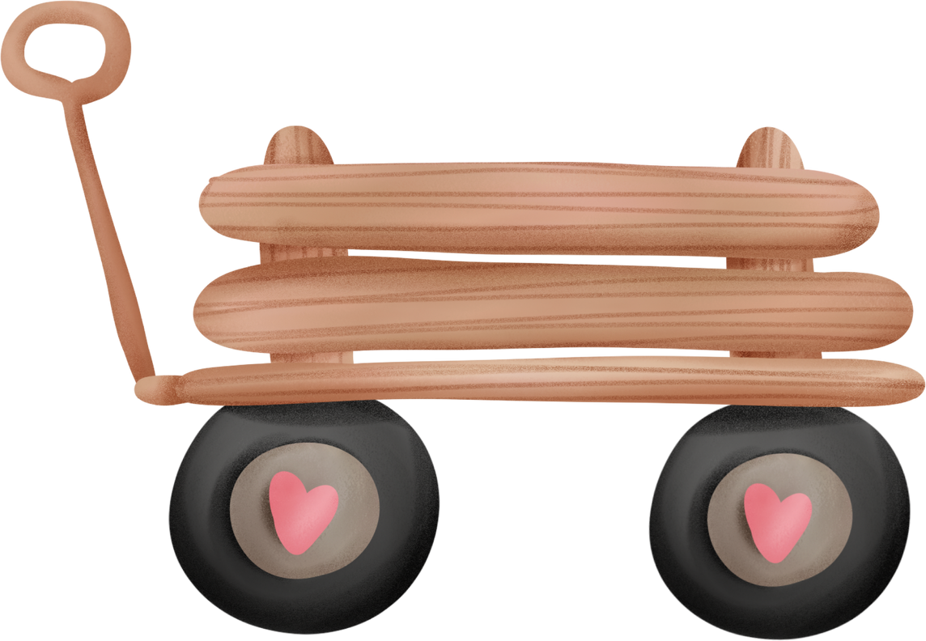

CẢM ƠN CÁC CON ĐÃ LẮNG NGHE

